Slide 1
AYUNTAMIENTO DE SAN PEDRO TLAQUEPAQUE
GOBIERNO 2018 - 2021
Secretaria General del Ayuntamiento
Dirección de Delegaciones y Agencias Municipales
Agencia Municipal Loma Bonita
Informe Noviembre II 2021

Slide 2
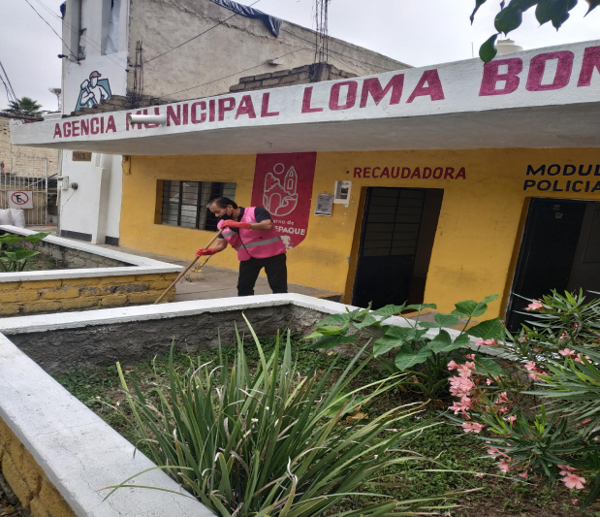
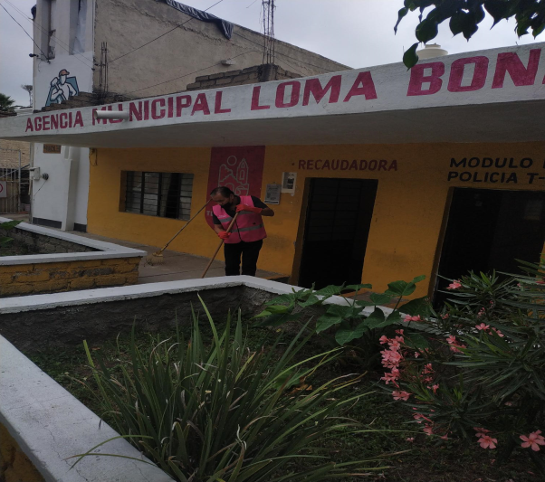
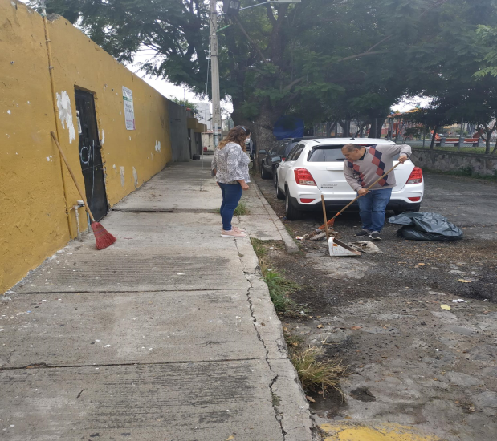
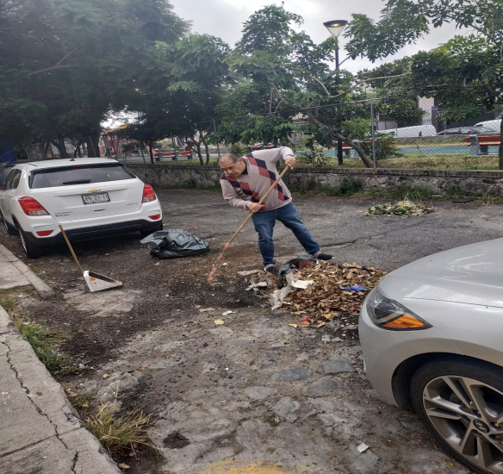
Programa 4 Brigadas de Mantenimiento y Recuperación de espacios públicos Noviembre del 2021
Programa 4
Día 26 de Octubre.
Se realizo limpieza en los alrededores de la Agencia Municipal.
Foto

Slide 3
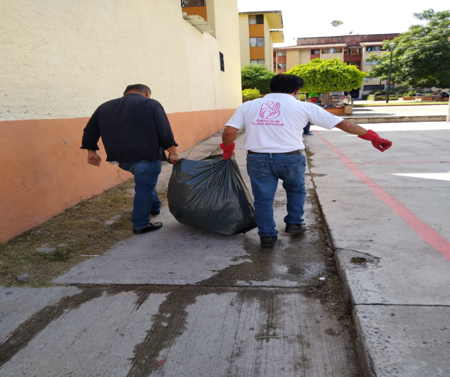
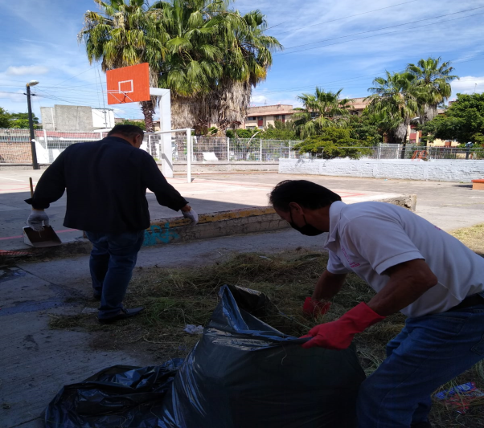
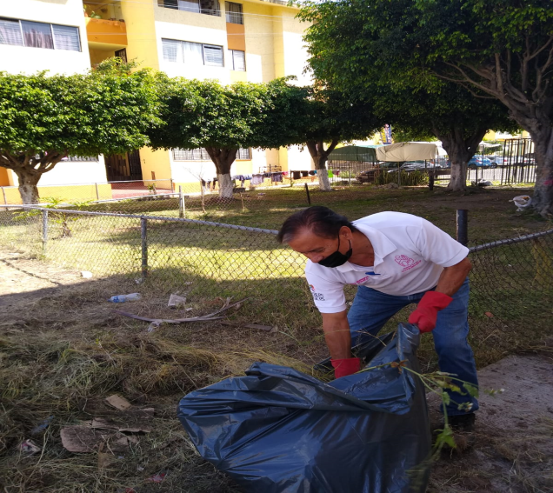
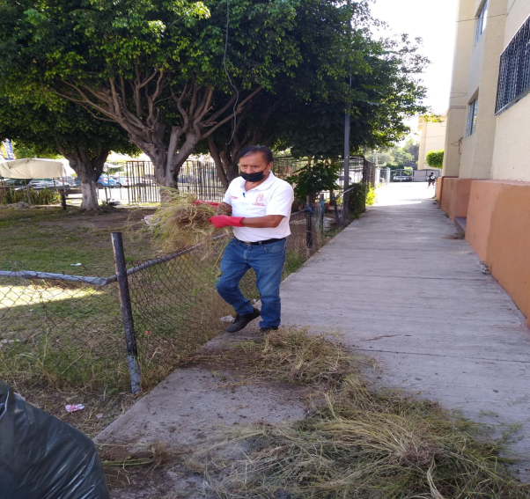
Programa 4 Brigadas de Mantenimiento y Recuperación de espacios públicos Noviembre del 2021
Programa 4
Día 28 de Octubre.
Se realizo trabajo de campo en la colonia el sauz limpiando maleza en área común.
Foto

Slide 4
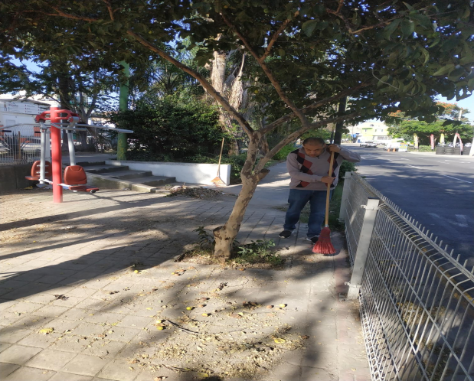
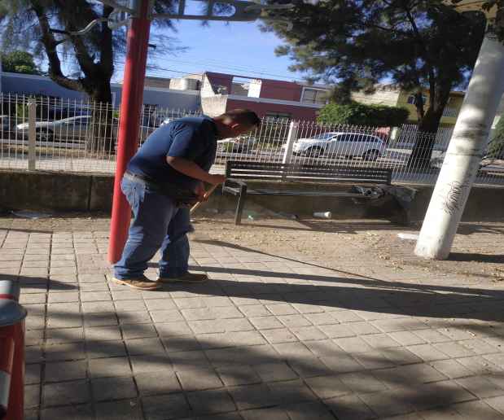
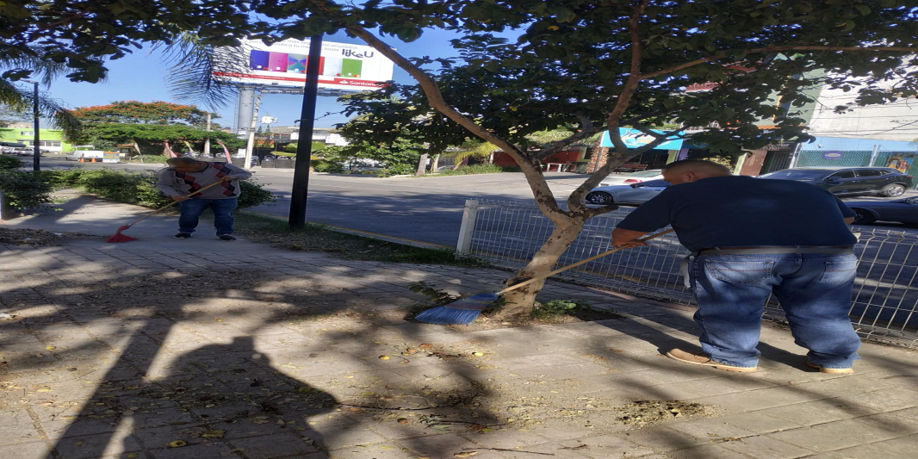
Programa 4 Brigadas de Mantenimiento y Recuperación de espacios públicos de Noviembre 2021
Programa 4
Día 29 de Octubre.
Se realizo trabajo de campo limpiando el área de juegos en el camellón de Av. patria
Foto

Slide 5
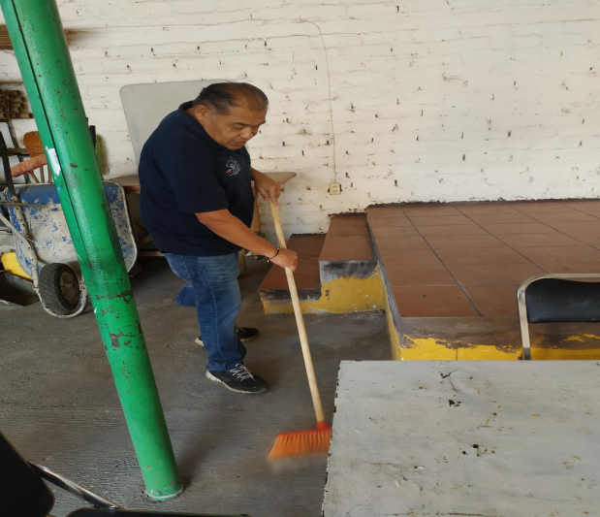
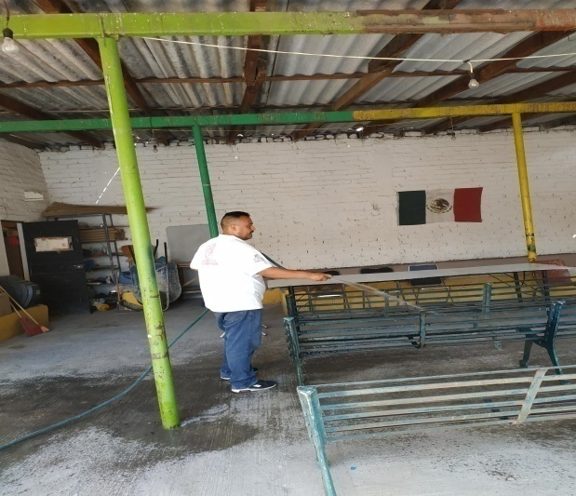
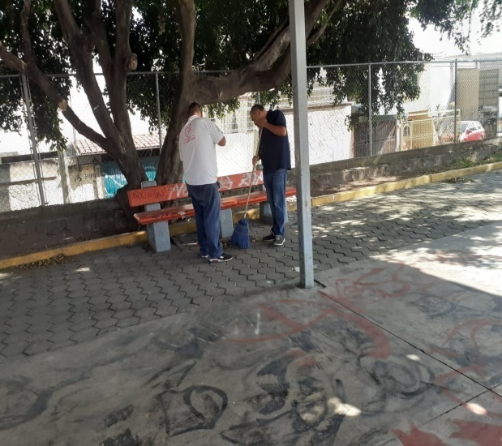
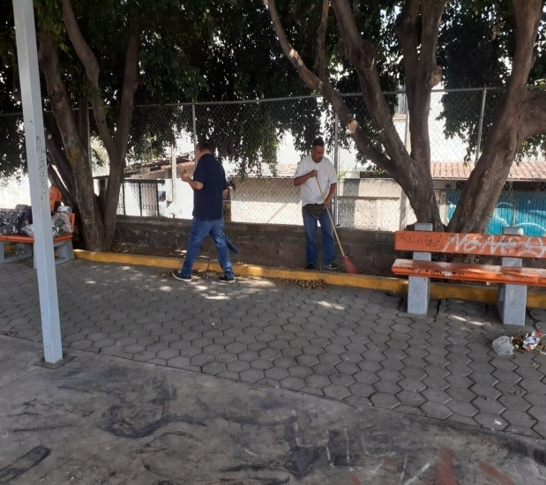
Programa 4 Brigadas de Mantenimiento y Recuperación de espacios públicos Octubre del 2021
Programa 4
Día 01 de Noviembre.
Se realizo trabajo de campo , limpiando el Parque lineal así como limpieza en la parte trasera de la Agencia Municipal.
Foto

Slide 6
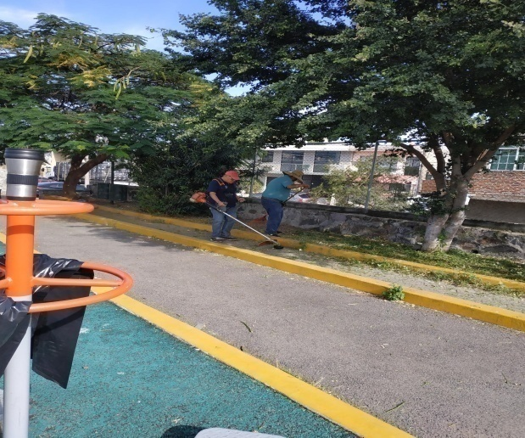
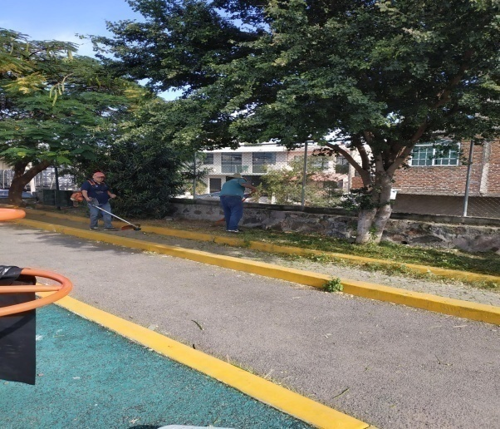
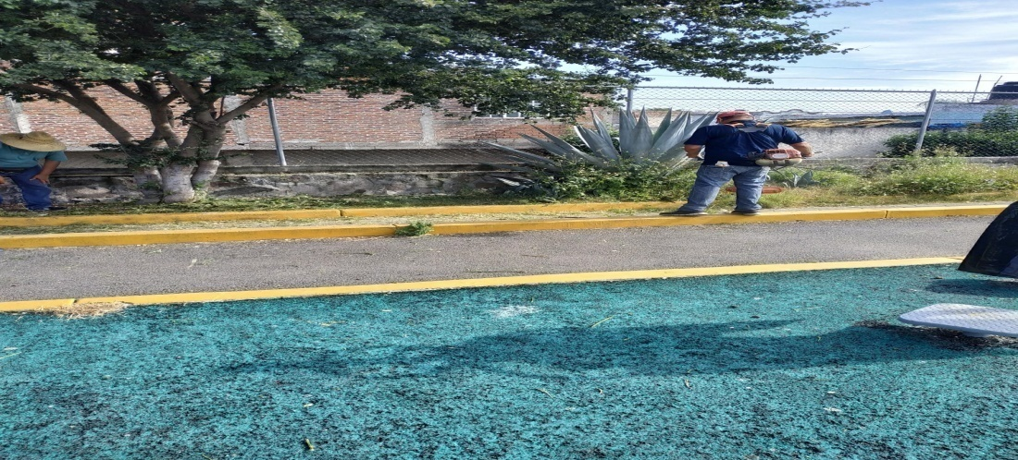
Programa 4 Brigadas de Mantenimiento y Recuperación de espacios públicos Noviembre del 2021
Programa 4
Día 03 de Noviembre.
Se realizo trabajo de campo realizando desmonte de maleza y limpieza en el parque lineal.
Foto

Slide 7
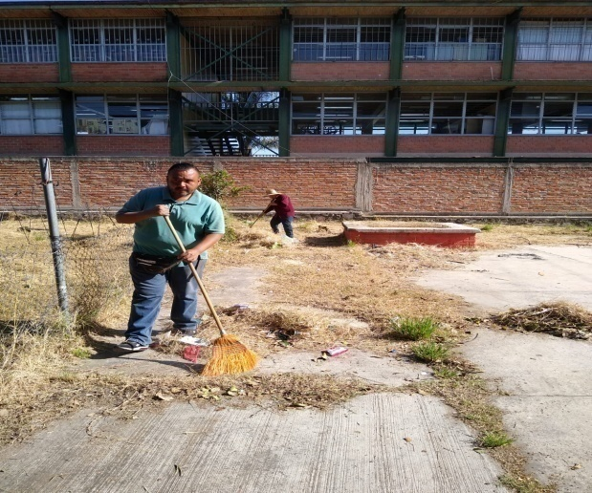
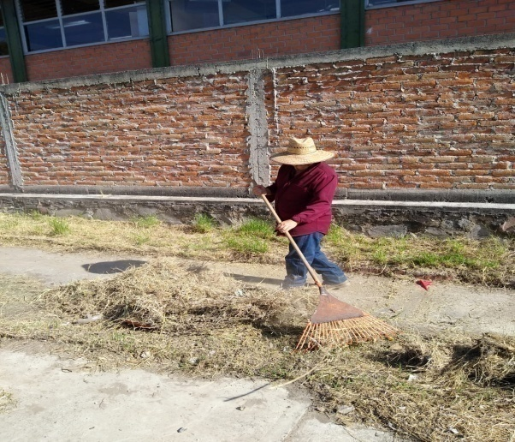
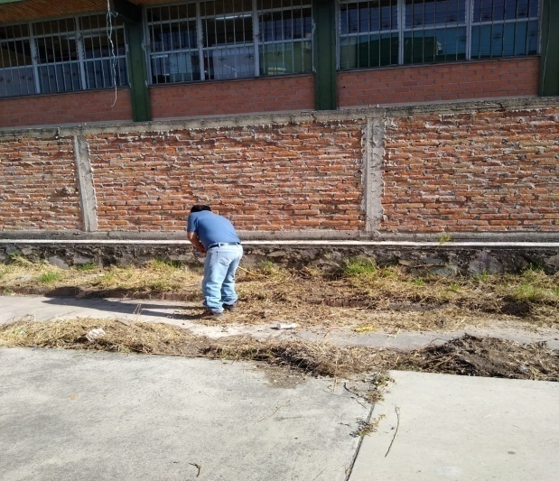
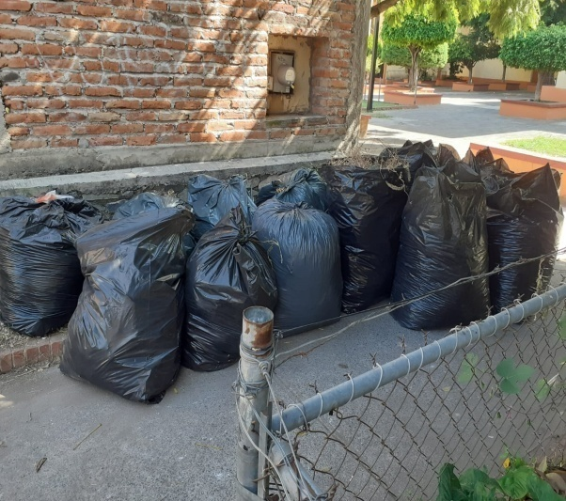
Programa 4 Brigadas de Mantenimiento y Recuperación de espacios públicos Noviembre del 2021
Programa 4
Día 04 de Noviembre.
Se realizo trabajo de campo limpiando la maleza de calle Islas Bálticas (Andador Tamarindo) en la colonia el Sauz.
Foto

Slide 8
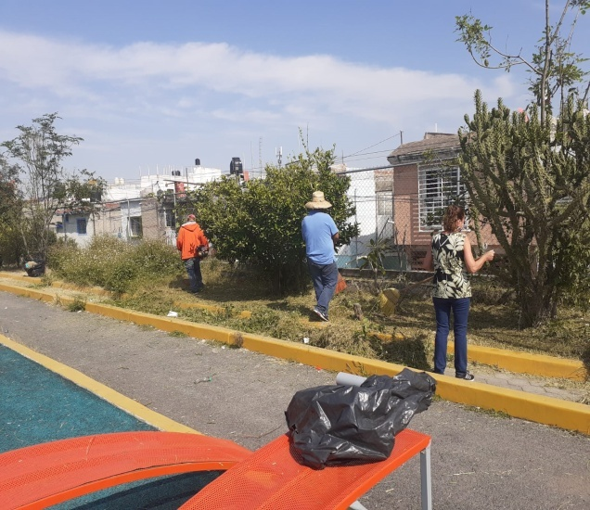
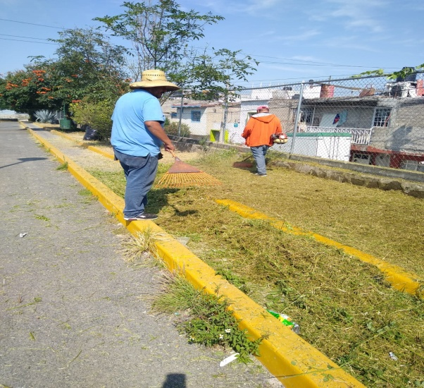
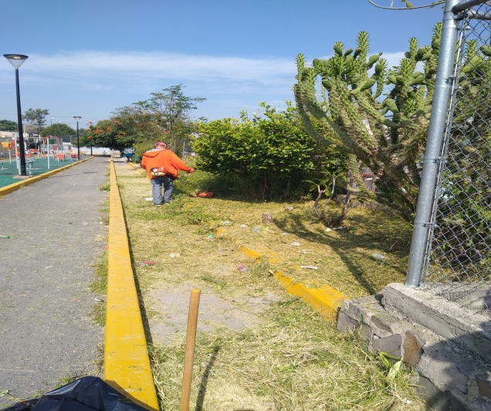
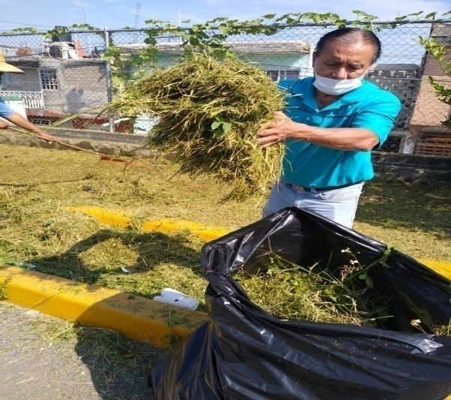
Programa 4 Brigadas de Mantenimiento y Recuperación de espacios públicos Noviembre del 2021
Programa 4
Día 05 de Noviembre.
Se realizo trabajo de campo limpiando el Parque Lineal 2 da Sección realizando desmonte de maleza y limpieza.
Foto

Slide 9
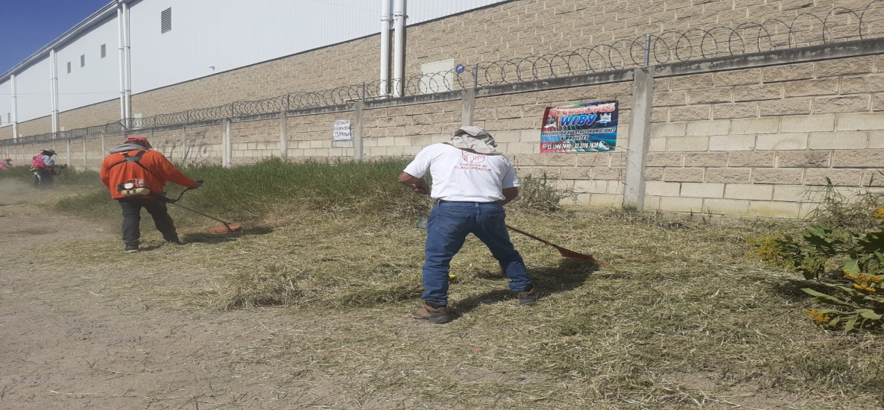
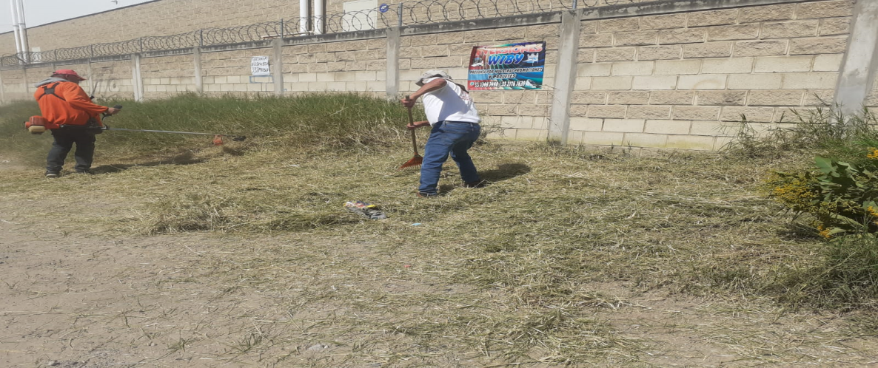
Programa 4 Brigadas de Mantenimiento y Recuperación de espacios públicos Octubre del 2021
Programa 4
Día 09 de Noviembre.
Se realizo trabajo de campo apoyando a la Delegación de San Pedrito realizando labores de limpieza y desmonte de maleza.
Foto

Slide 10
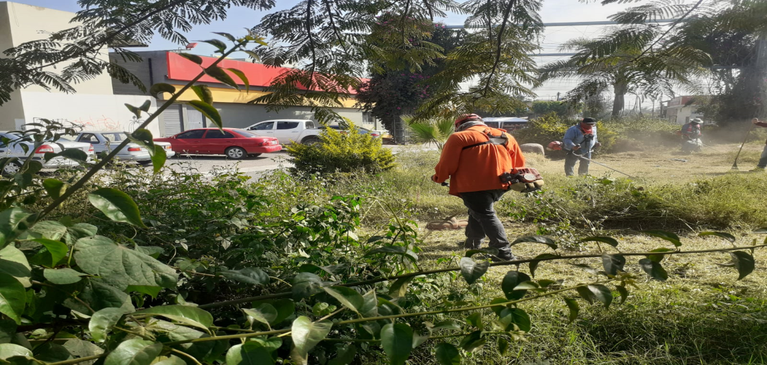
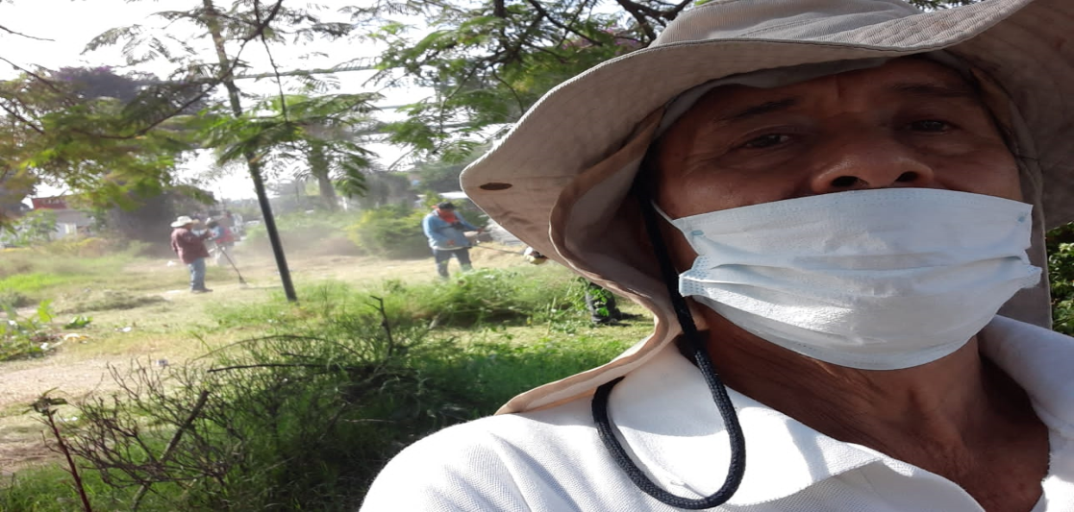
Programa 4 Brigadas de Mantenimiento y Recuperación de espacios públicos Octubre del 2021
Programa 4
Día 10 de Noviembre.
Se realizo trabajo de campo apoyando a la Delegación de la Ladrillera en la colonia Parques del Palmar realizando limpieza y desmonte de maleza.
Foto

Slide 11
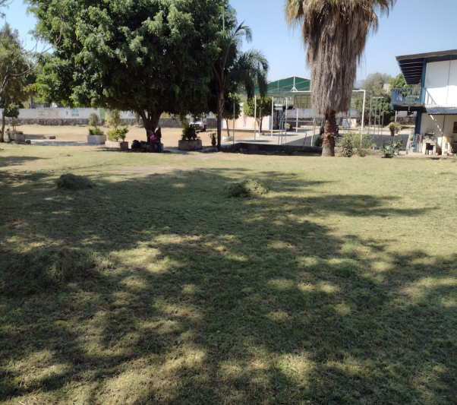
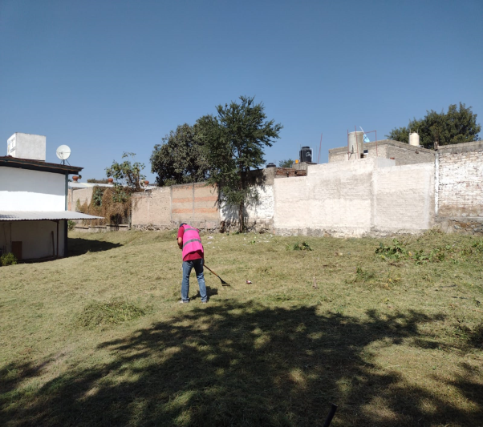
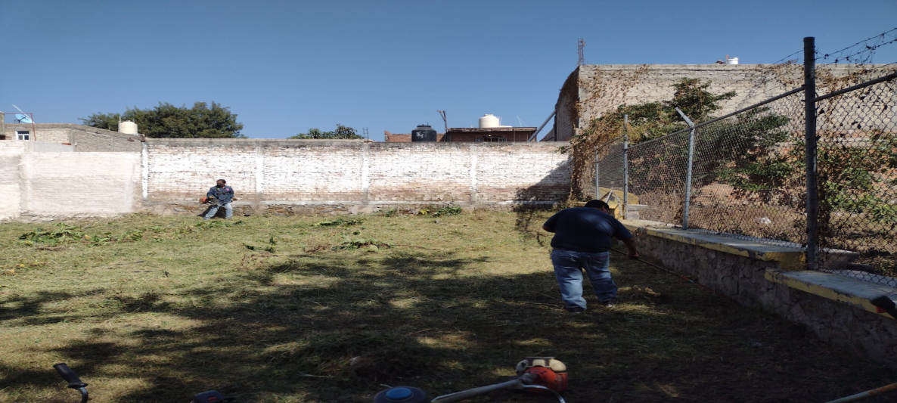
Programa 4 Brigadas de Mantenimiento y Recuperación de espacios públicos Noviembre del 2021
Programa 4
Día 11 y 12 de Noviembre.
Se realizo trabajo de campo limpieza y desmonte maleza en apoyo a la Delegación de Santa María Tequepexpan.
Foto

Slide 12
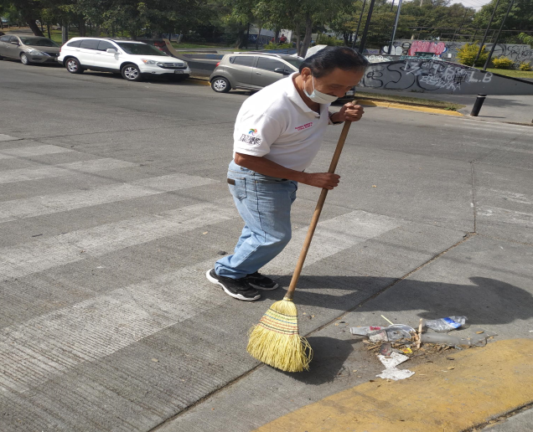
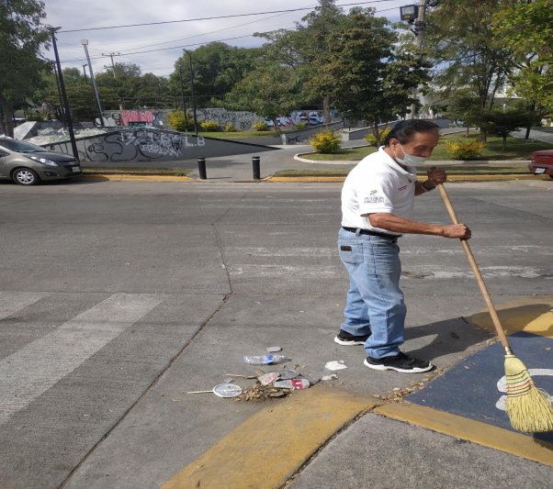
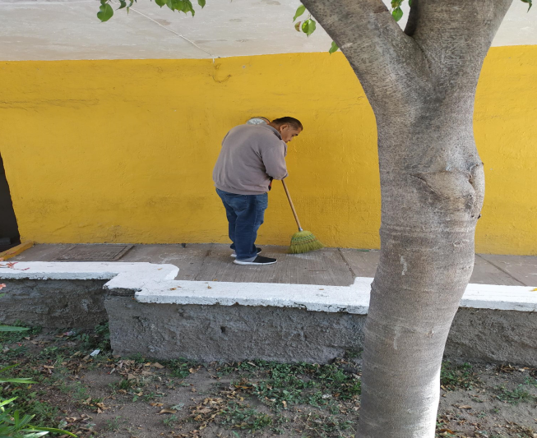
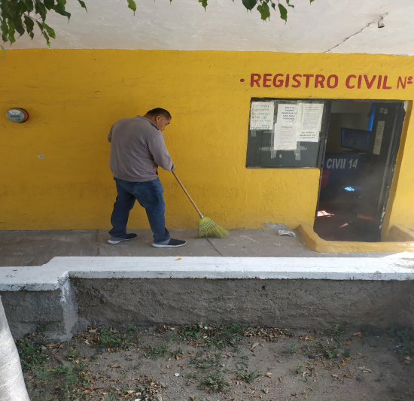
Programa 4 Brigadas de Mantenimiento y Recuperación de espacios públicos Noviembre del 2021
Programa 4
Día 17 y25 de Noviembre.
Se realizo trabajo de campo limpiando los alrededores de la Agencia Municipal.
Foto

Slide 13
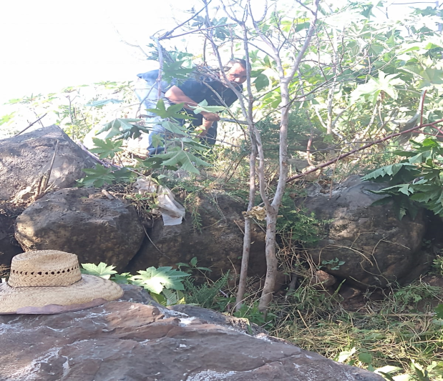
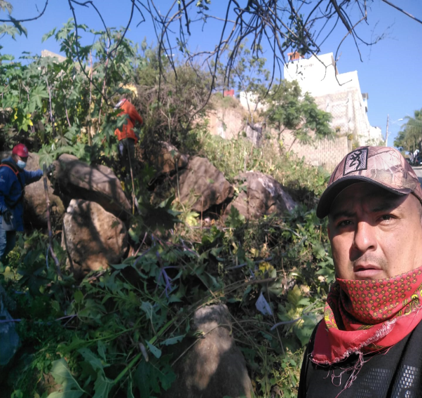
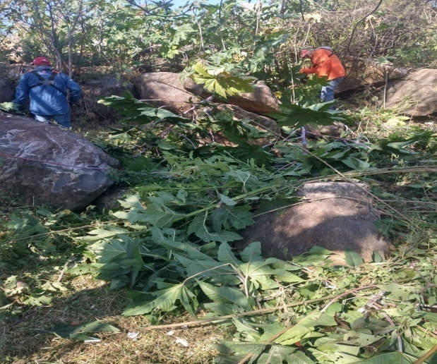
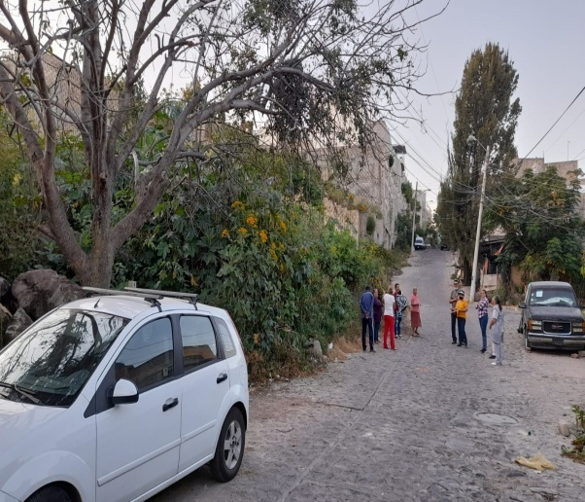
Programa 4 Brigadas de Mantenimiento y Recuperación de espacios públicos Noviembre del 2021
Programa 4
Día 18 de Noviembre.
Se realizo trabajo de campo limpiando y realizando desmonte de maleza en la colonia el Refugio perteneciente a la Delegación de las Juntas.
Foto

Slide 14
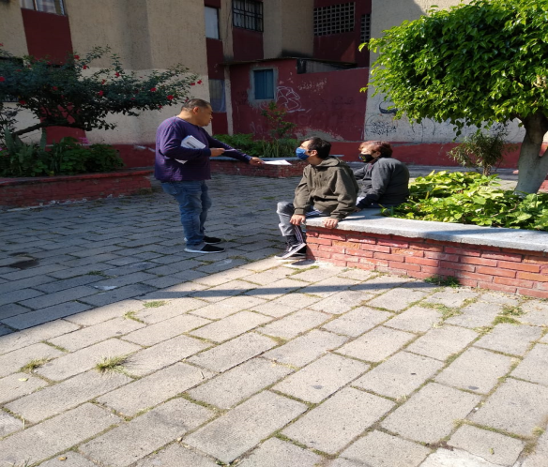
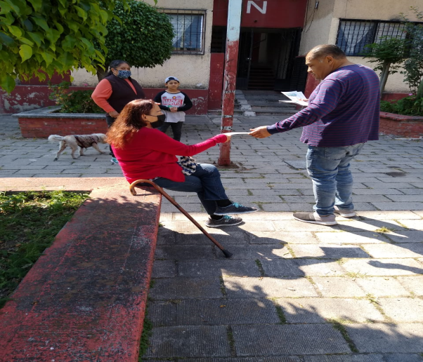
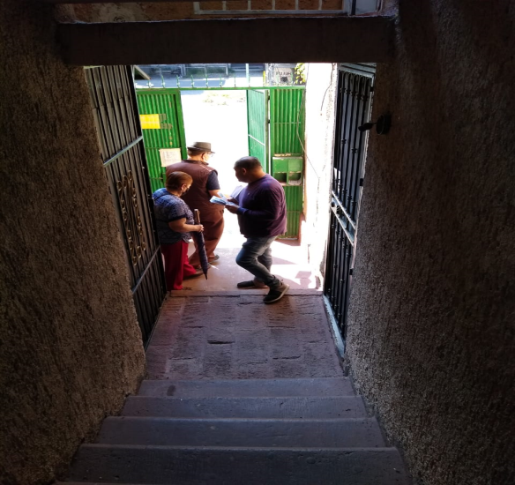
Programa 4 Brigadas de Mantenimiento y Recuperación de espacios públicos Noviembre del 2021
Programa 4
Día 23 de Noviembre.
Se realizo trabajo de campo en apoyo al Gobierno del Estado para repartir folletos para la consulta sobre Pacto Fiscal.
Foto

Slide 15
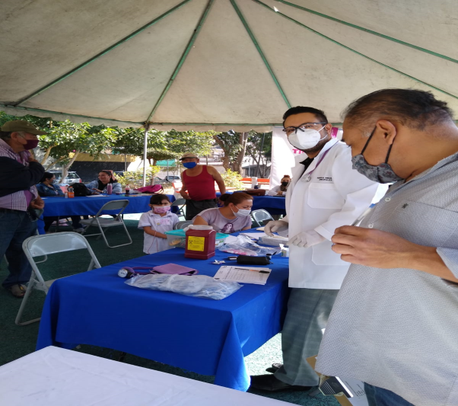
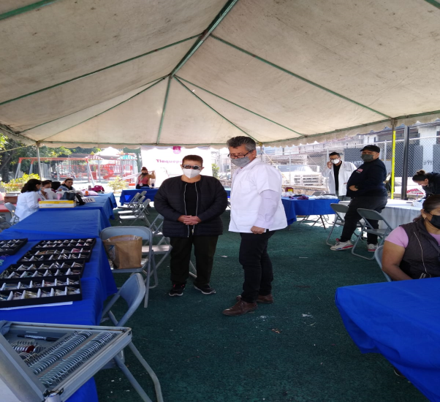
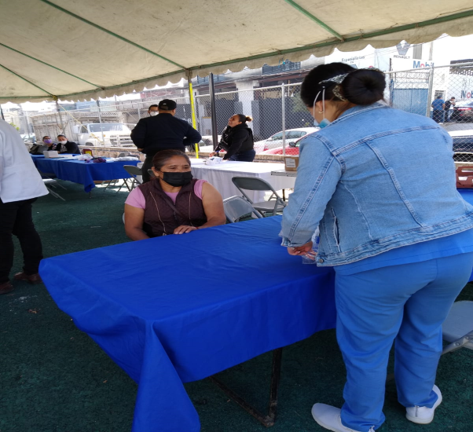
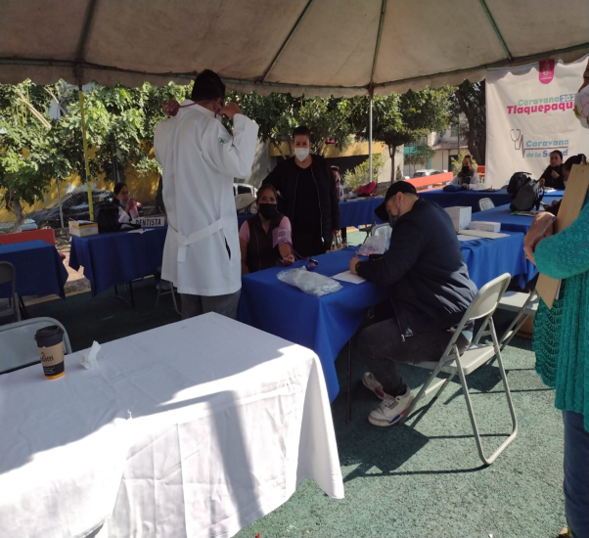
Programa 4 Brigadas de Mantenimiento y Recuperación de espacios públicos Noviembre del 2021
Programa 4
Día 25 de Noviembre.
Se realizo trabajo de campo en apoyo a la caravana de la salud realizando encuestas.
Foto

